Slide 1



Conversión a puntuaciones z y percentiles individuales con la calculadora del
CERAD-MX
Equipo de Neuropsicología GIIN Jalisco
Análisis estadístico de los datos y desarrollo de la calculadora
Dra. Esmeralda Matute
Karina Pérez Rubio
Ana Karen Preciado Barón
Angélica Zuno Reyes
Ricardo Jauregui Torres
Junio de 2025

Slide 2

La dirección para acceder a la calculadora es: https://labneuroudg.shinyapps.io/aplic/ o mediante código QR:
2

Slide 3
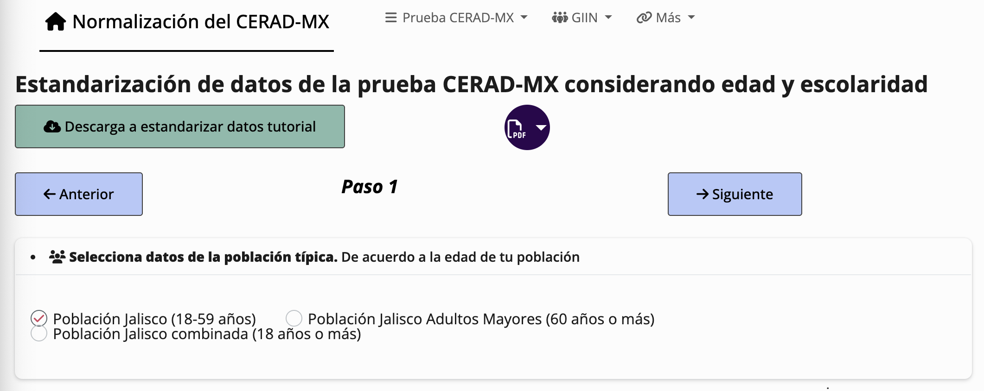


Paso 1: Para estandarizar las puntuaciones naturales individuales, selecciona la base de datos normativa de referencia de acuerdo con la edad de la persona evaluada.
1
2
Al seleccionar la base de datos normativa correspondiente, da clic en el botón
Siguiente
3

Slide 4
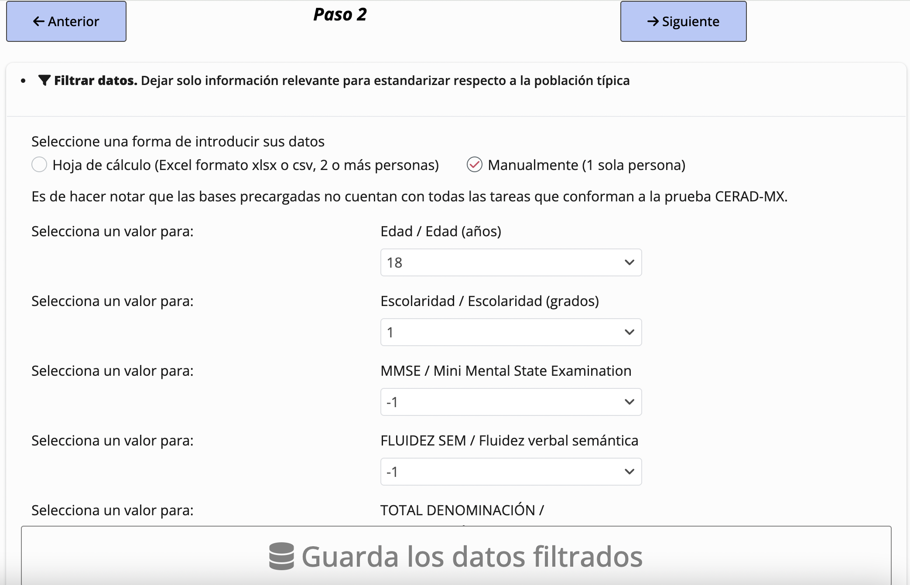

Paso 2: Introduce de manera manual la edad, escolaridad y puntuaciones naturales de la persona evaluada.
Las tareas que tienen un puntaje
máximo establecido, están delimitadas
en la pestaña de registro con relación
a ese puntaje. Por ejemplo, para el MMSE, no es posible registrar un puntaje mayor a 30.
Las medidas que no tienen un límite
máximo, permiten el registro del valor
obtenido, por lo que recomendamos verificar ese valor de manera repetida para evitar errores de registro.
1
Registro de edad, escolaridad y puntajes obtenidos.
2
Al finalizar el registro de todos los puntajes obtenidos, recuerda SIEMPRE guardar los datos.
Después de guardarlos, da clic en Siguiente.
3
4

Slide 5
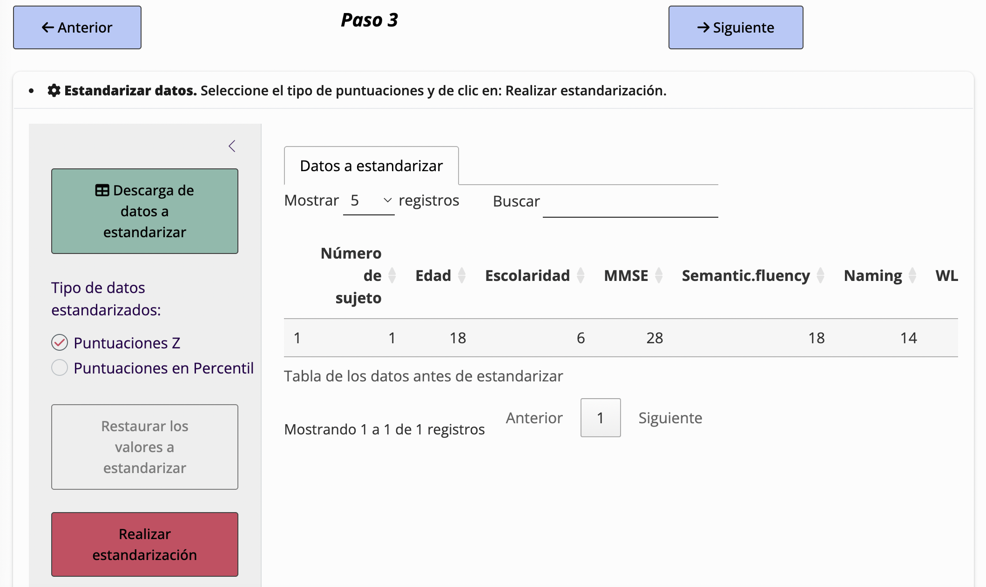
PASO 3. Selecciona el tipo de medida, en puntuaciones Z o percentiles y realiza la estandarización.
3
Selecciona el tipo de
puntaje requerido y
después, realiza la
Estandarización.
1
2
Posterior a realizar la estandarización, continúa en Siguiente.
5

Slide 6
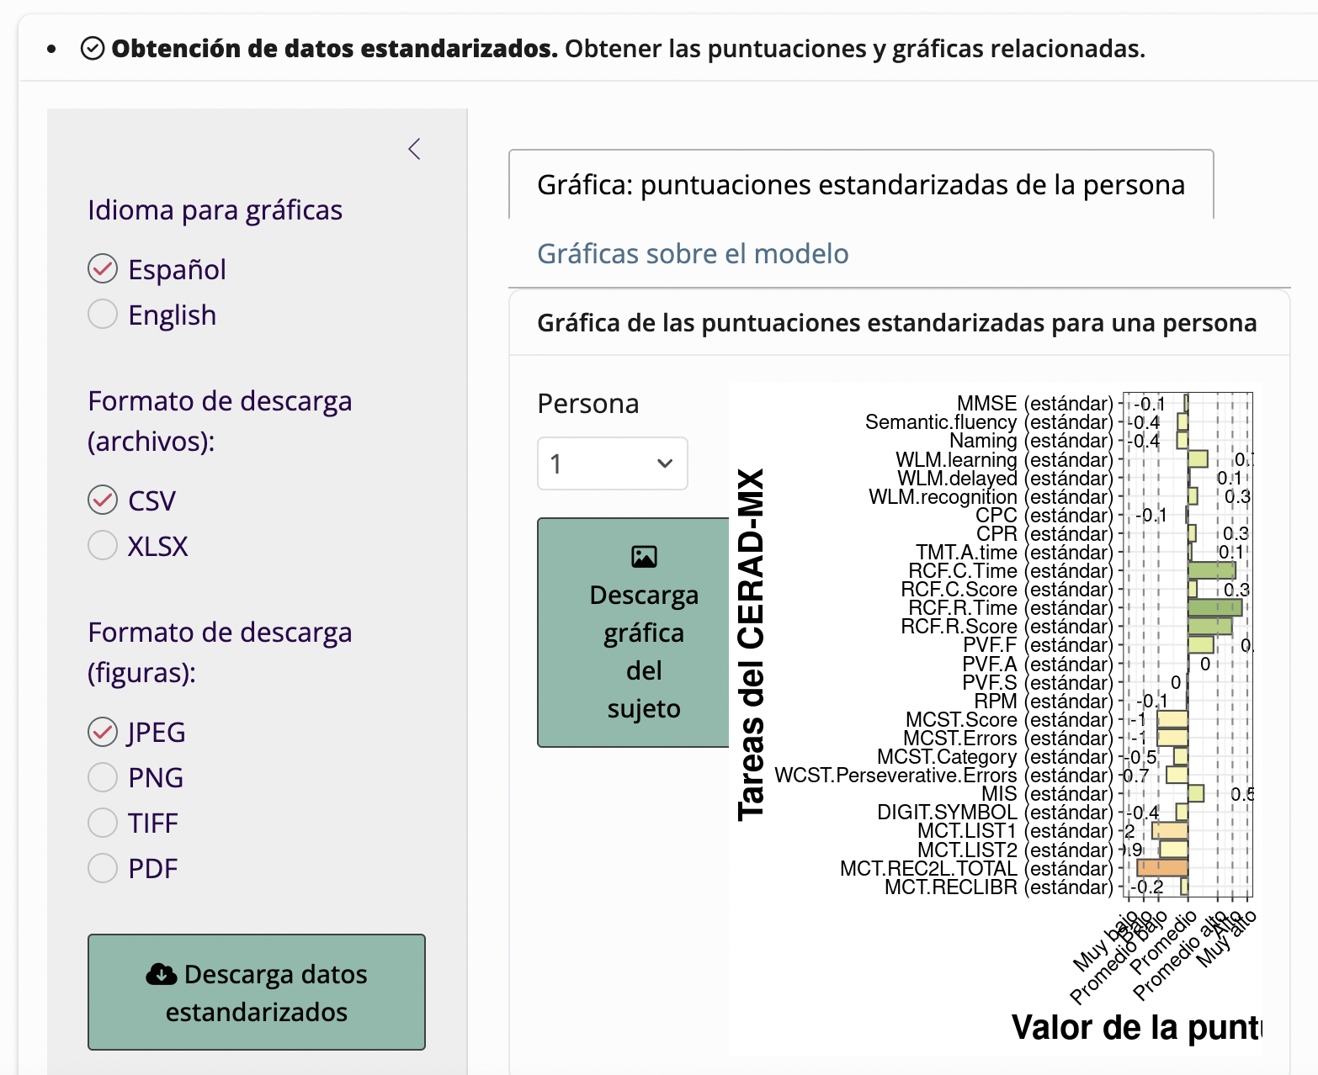
Paso 4. Selección de idioma y formato de descarga de la gráfica y del archivo con los resultados estandarizados.
1
4
Al presionar
Siguiente (en la parte superior de la ventana) regresa al inicio
de la calculadora.
2
3
6

Slide 7
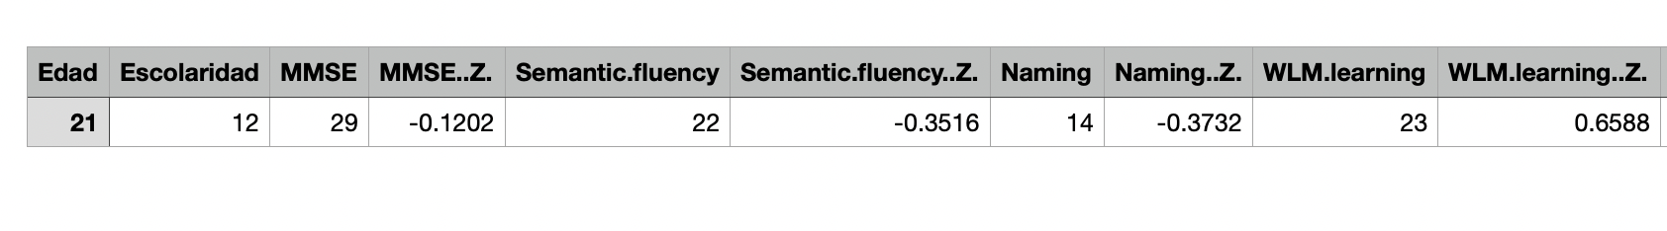

Ejemplo de visualización de resultados en Excel
Natural Z
Puntuaciones naturales a puntuaciones z
Natural Percentil
Puntuaciones naturales a percentiles
A partir del archivo de Excel se pueden elaborar tablas para reportes de resultados, tarea por tarea.
7

Slide 8
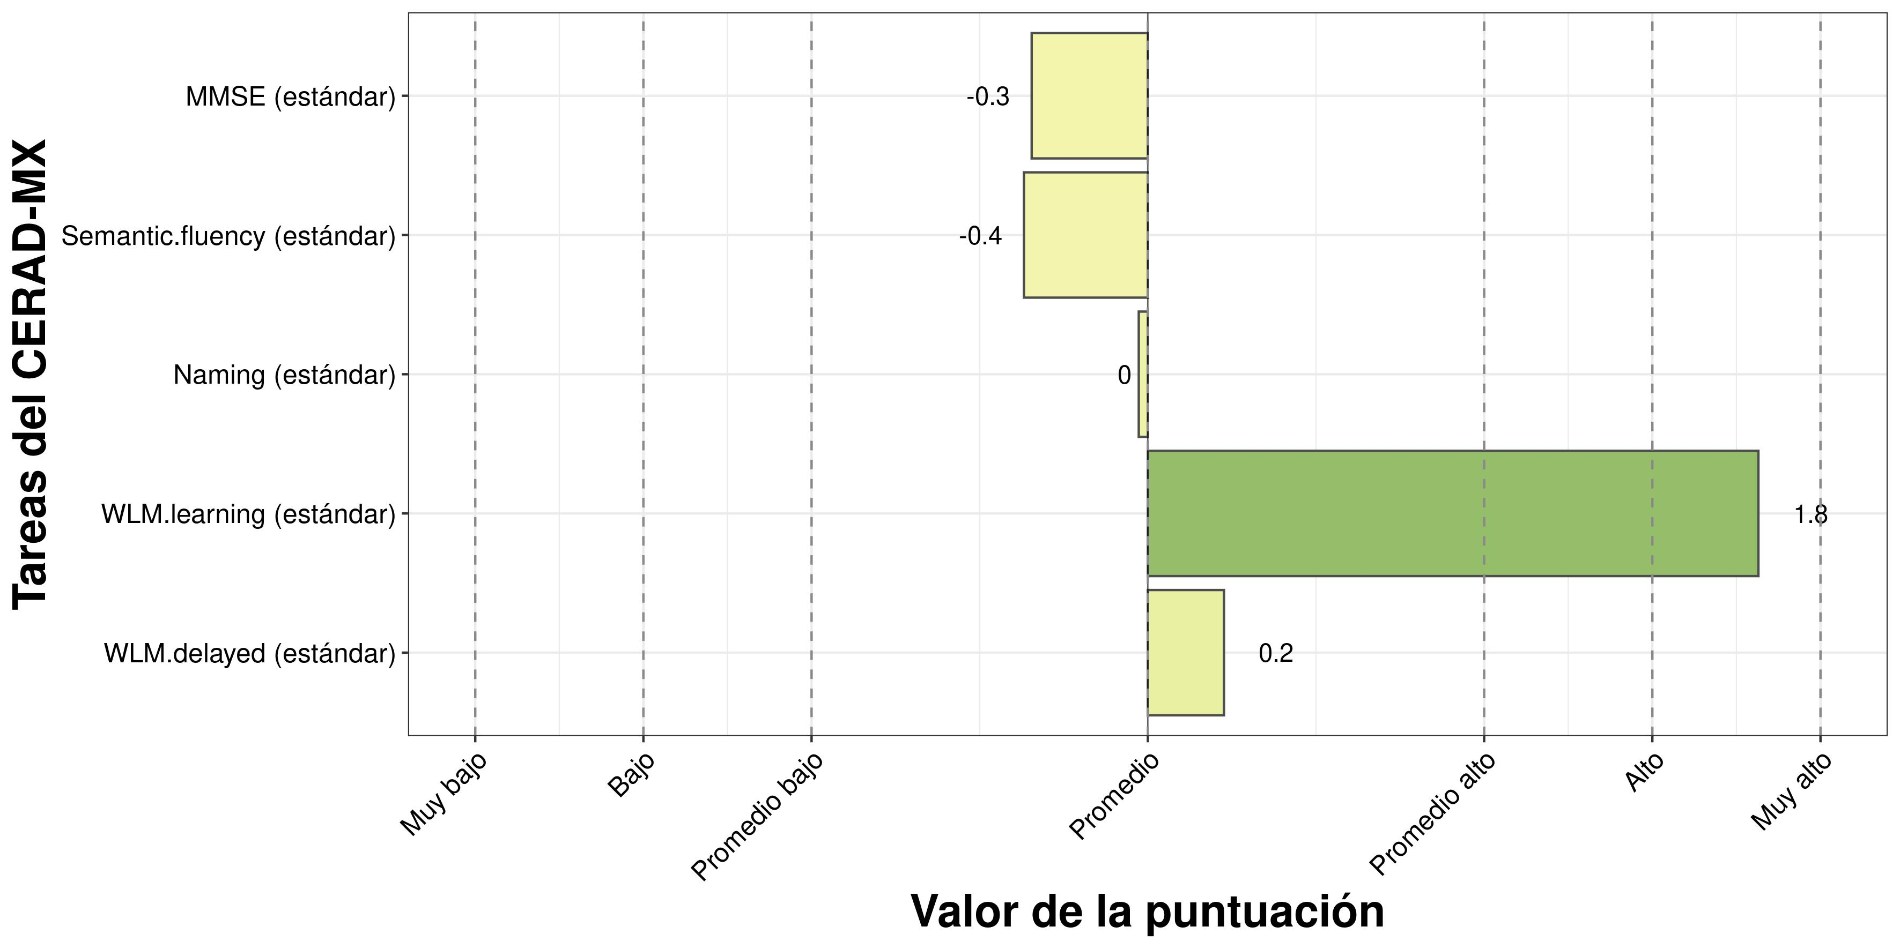
Ejemplo de visualización gráfica de los resultados en puntuaciones Z con la selección de tareas específicas
Valor de la
Puntuación
Alto
Promedio
Bajo
Interpretación de los colores
8

Slide 9
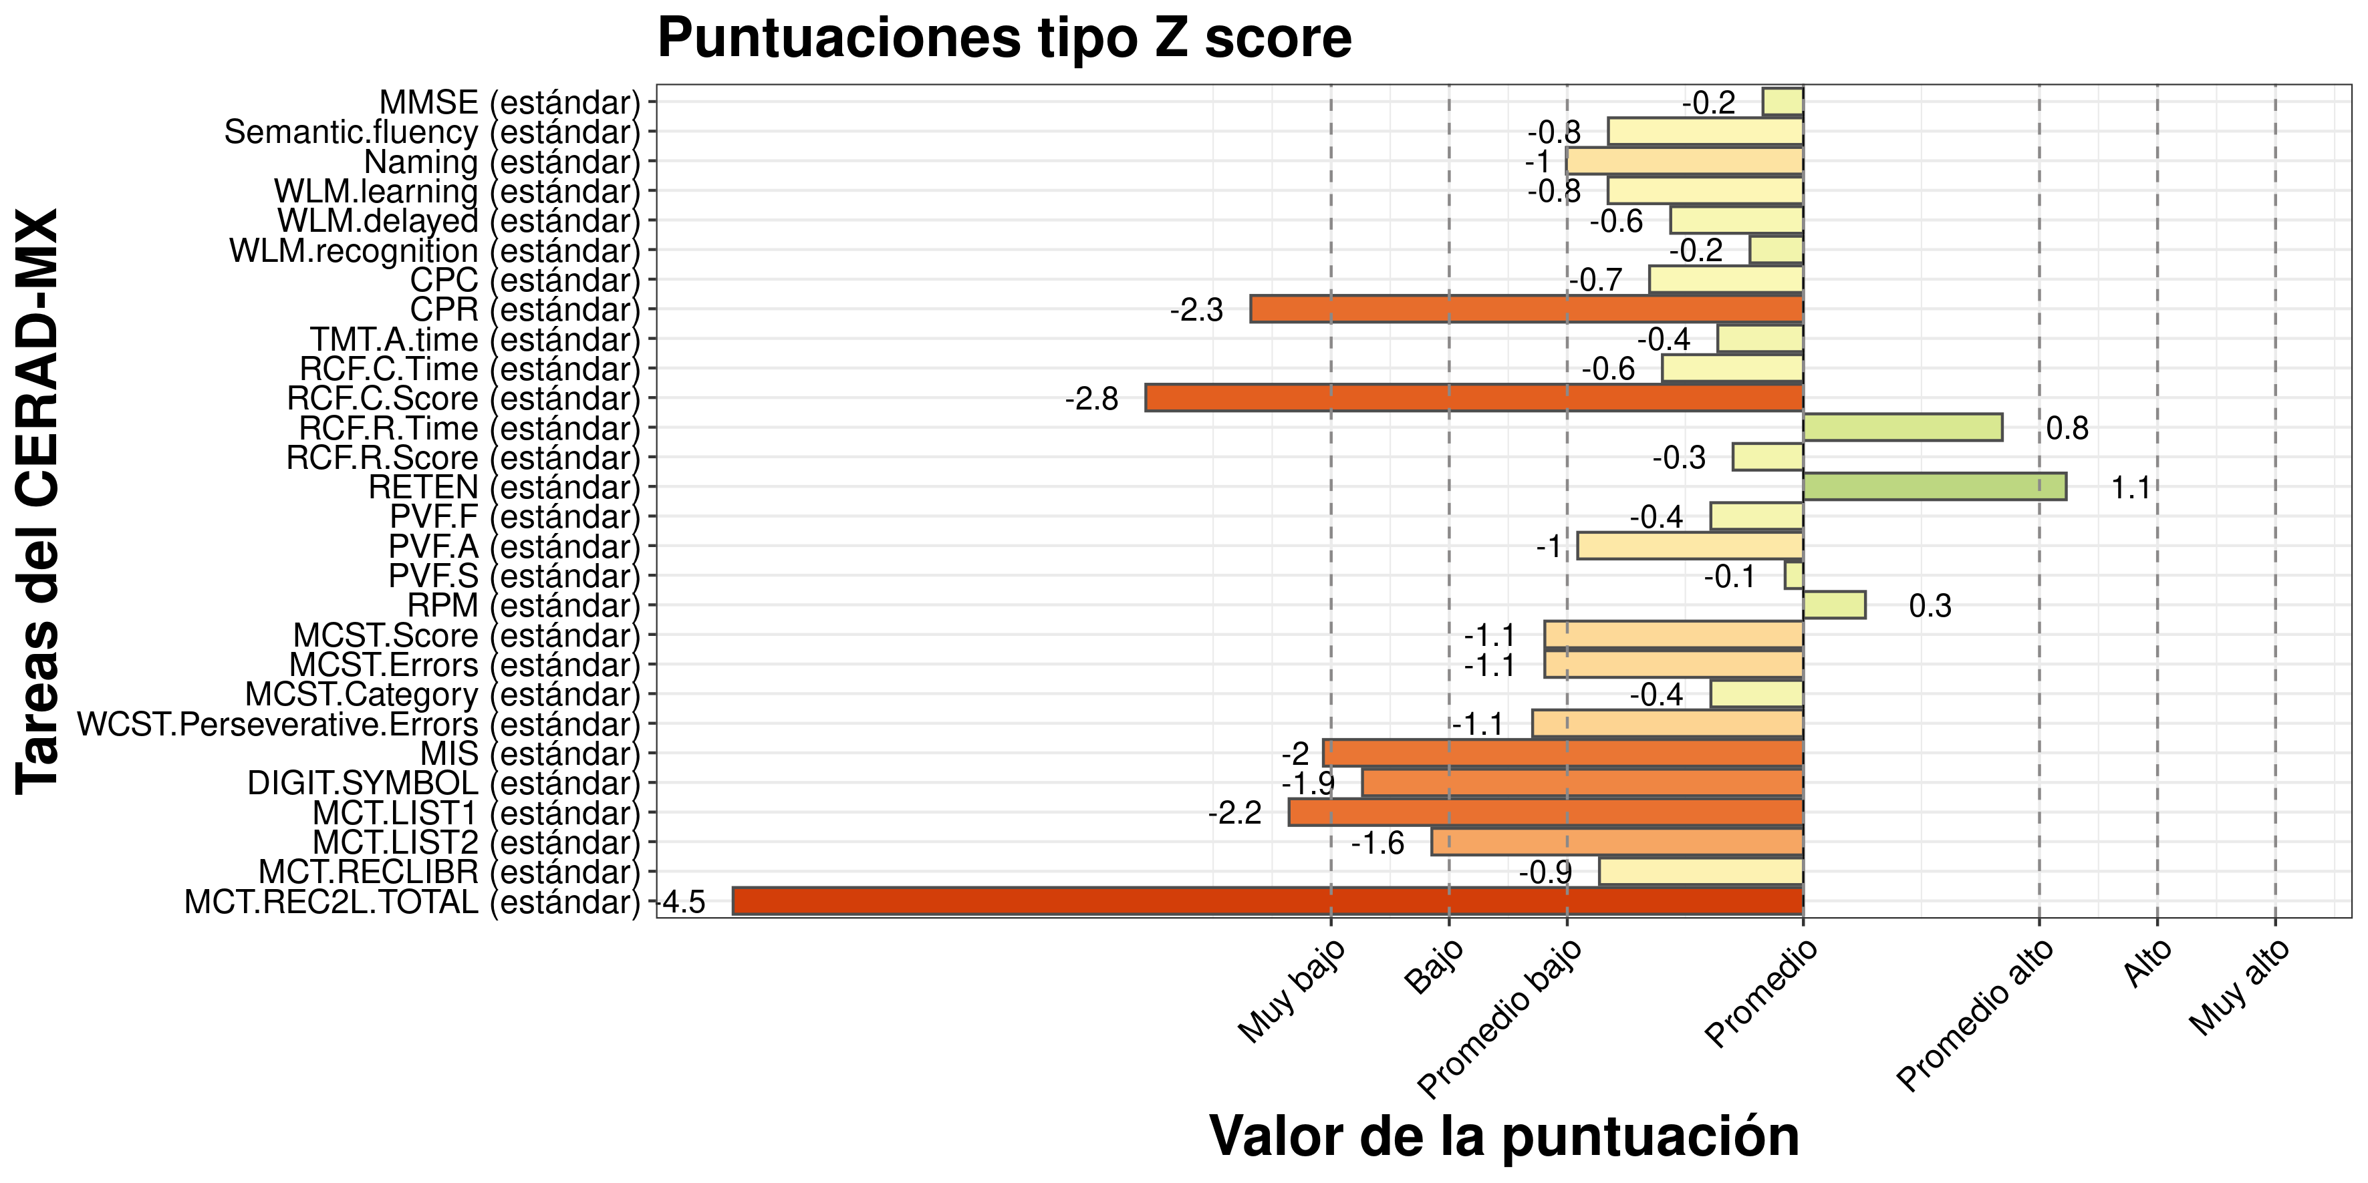
Ejemplo de visualización gráfica de los resultados en puntuaciones Z para todas las medidas incluidas en la base de datos del CERAD-MX
Valor de la
Puntuación
Alto
Promedio
Bajo
Interpretación de los colores
9

Slide 10
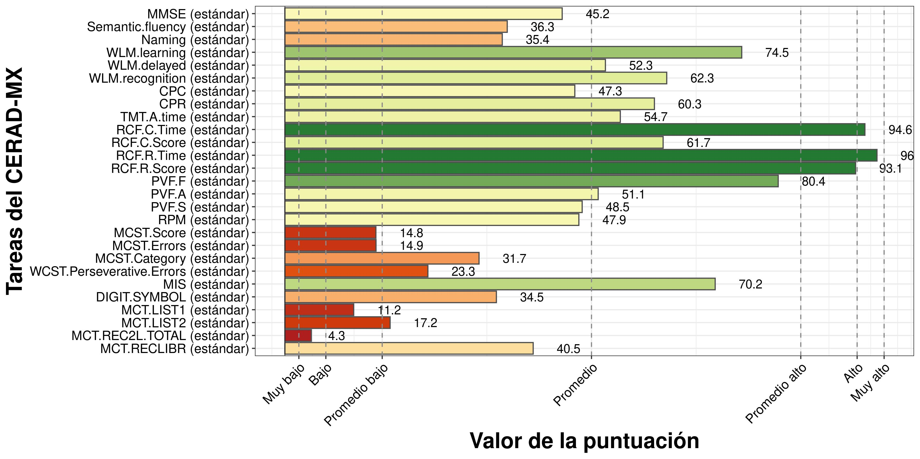
Ejemplo de visualización gráfica de los resultados en percentiles para todas las medidas incluidas en la base de datos del CERAD-MX
Valor de la
Puntuación
Alto
Promedio
Bajo
Interpretación de los colores
10

